Slide 1
Projekt
Borsos Károly Richárd

Slide 2
Nyitó oldal és Egyéni Weblap
Bootstrap
CSS
HTML

Slide 3
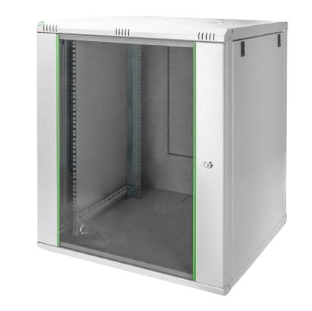
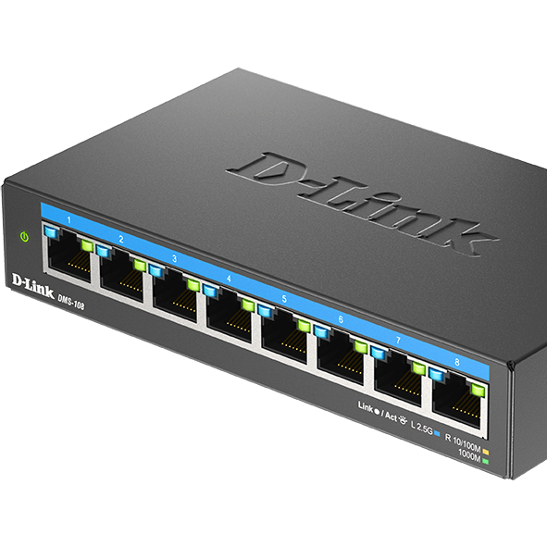
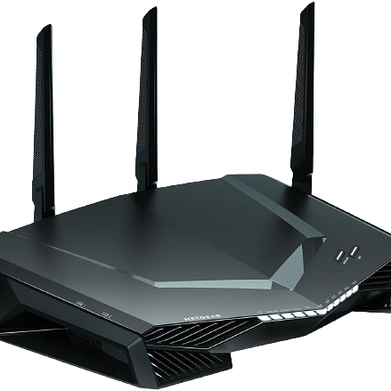
Téma: A kis- és közepes vállalati hálózatok
Kábelrendező szekrény
Kapcsoló
Forgalomirányító(Router)

Slide 4
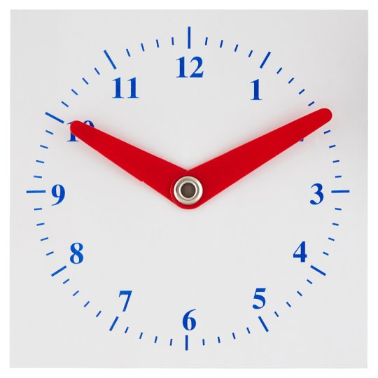
Weblap elkészítési idő
1.5óra/db

Slide 5
Köszönöm

